Slide 1
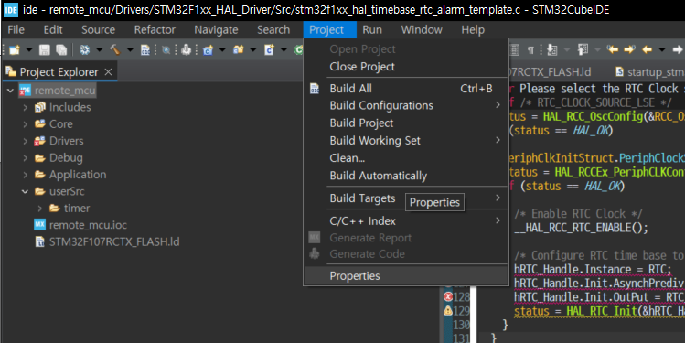
링크스크립터 파일 위치 설정

Slide 2
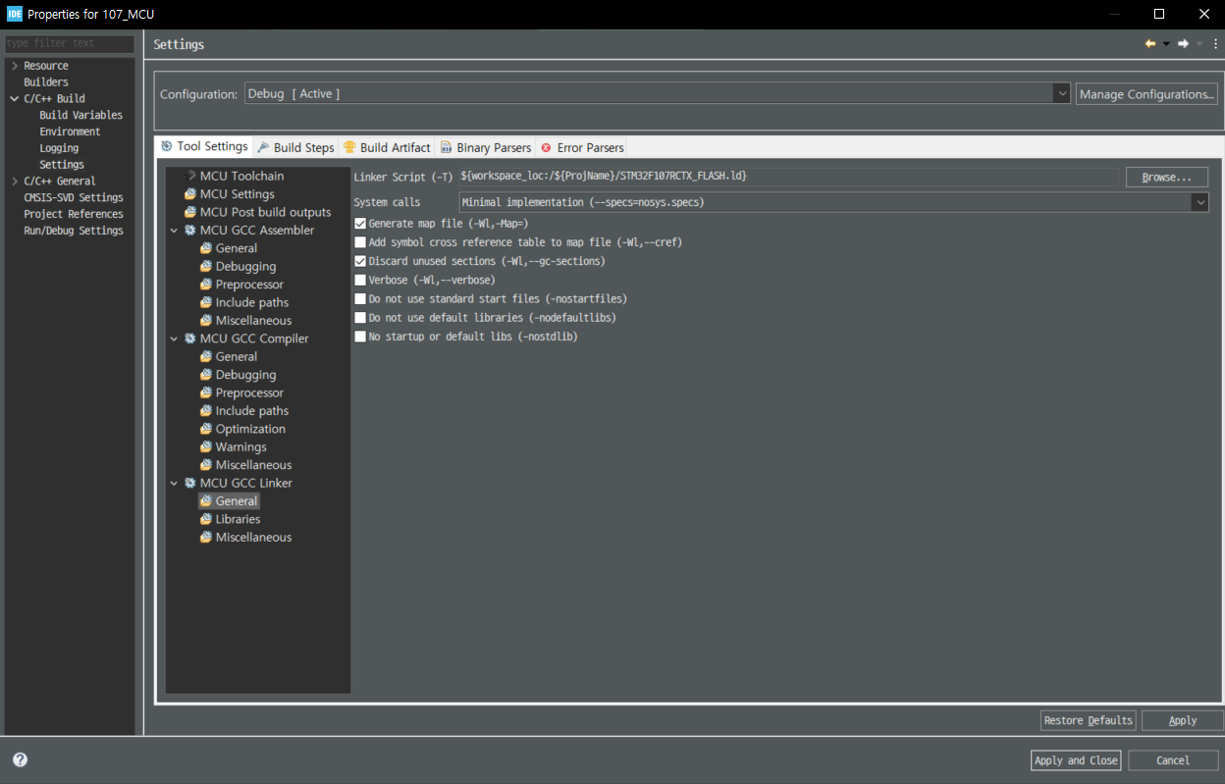
링크스크립터 파일 위치 설정

